Slide 1
Detecția copyright infringement-ului în baze de mari dimensiuni
Andrei Pârvu – 341C3

Slide 2
Ipoteze
Bază de date cu imagini
Posibile operații
Scalare
Rotire
Cropping
Filtre

Slide 3
Lucrari asemanatoare (wtf?)
Invisible watermarking
Nu suficient de flexibil
Similaritate imagini
Componente Harris
Puncte cheie si descriptori SIFT
Notes:
Watermarking-ul nu suporta filtrare si nici nu merge ajustat

Slide 4
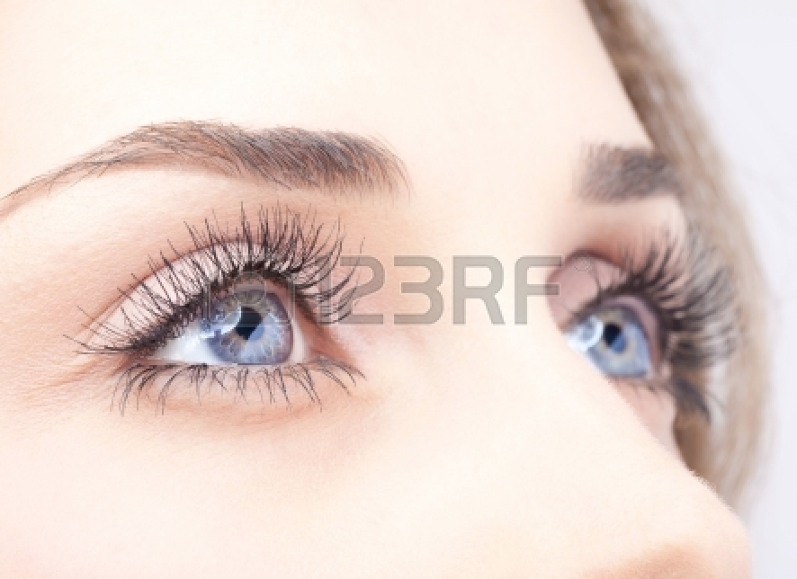
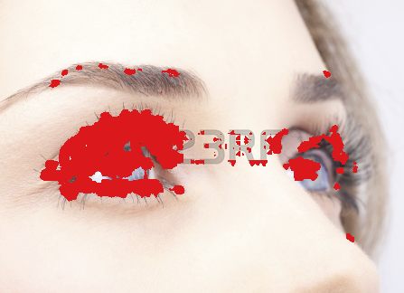
Componente Harris
Detecție colțuri
Notes:
Ar trebui spus cum se calculeaza: se fac niste diferentieri (pentru detectia contrastului) si apoi se selecteaza punctele mai mari ca 0.01 * maxim
Am impartit imaginea in 9 (ca la masking :)), pentru a evita acumularea punctelor intr-un singur loc (a se vedea in cazul watermarking)

Slide 5
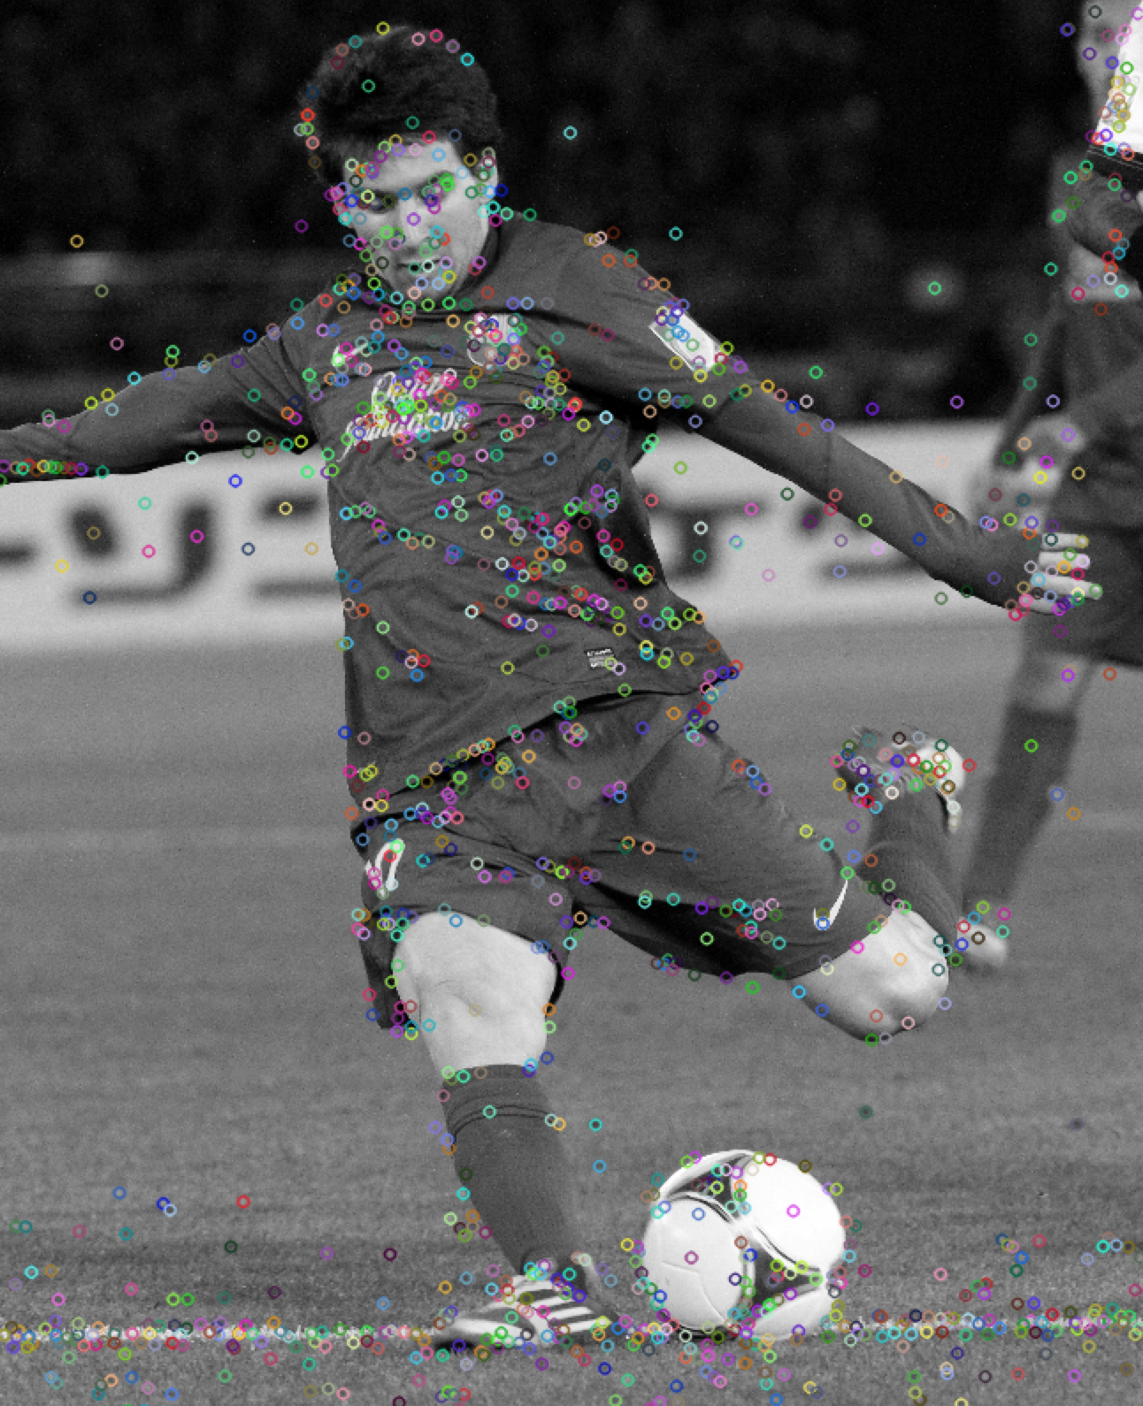
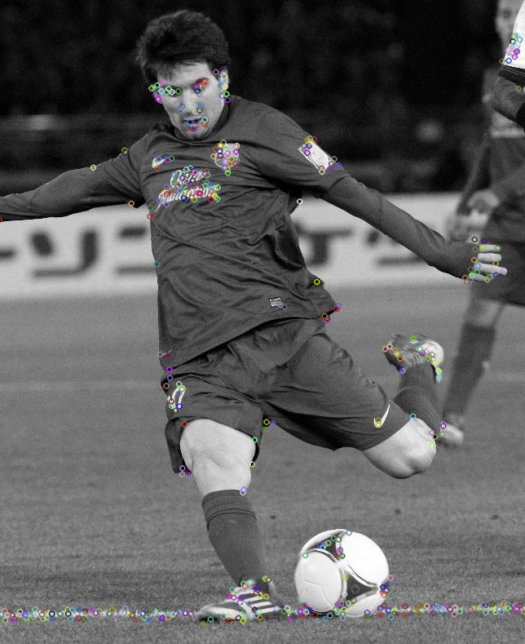
Puncte cheie SIFT
Combinare cu componente Harris
Notes:
Daca foloseam toate punctele cheie, aveam specificitate prea mare

Slide 6
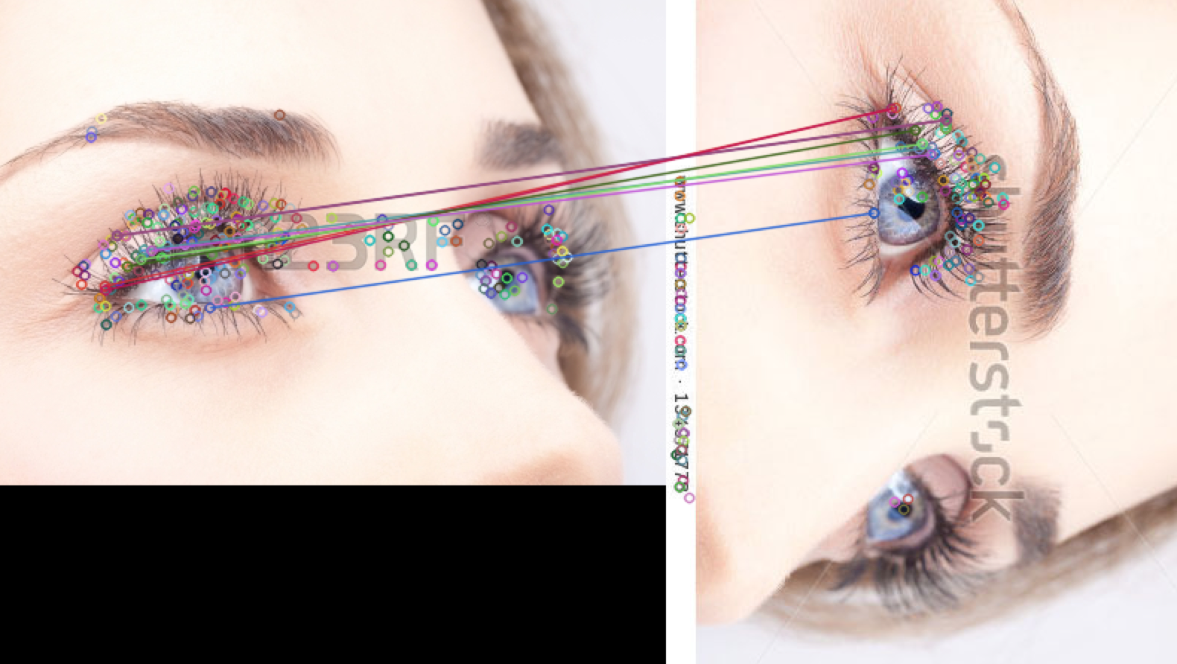
Comparatie doua imagini
Fiecare punct cheie are asociat un descriptor
Distanta descriptori = norma euclidiana

Slide 7
Comparatie doua imagini (2)
Se calculeaza media primelor 10 potriviri
Experimental, trebuie sa fie mai mica ca 100
Comparatie imagine cu imagine => O(N), nu destul de bine

Slide 8
Optimizare
Imagine initiala
Filtrare
Set restrans imagini
Algoritm secvential
Rezultat

Slide 9
Filtrare
40 descriptori
imagine
imagine
KD-Tree
15 candidati
12 iteratii
.
.
.
.
imagine
Balansare intre numar de descriptori / image si iteratii pe KD-Tree
Notes:
Ar trebui spus ce se intampla la inserare – dar, momentan, nu am implementat

Slide 10
Rezultate
Aici ar trebui niste timpi pentru un numar de imagini :)

